Slide 1

SPITALUL MILITAR DE URGENŢĂ
“ REGINA MARIA ”
BRAŞOV
PRIMUM NON NOCERE
Colonel medic
Dr. Alexandru KERESZTES
16 decembrie 2017

Slide 2
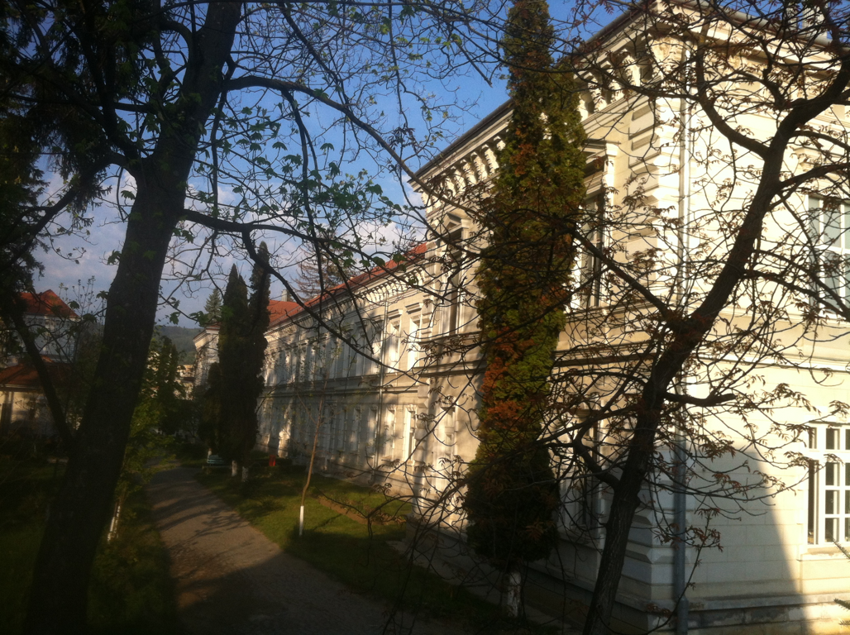
SPITALUL MILITAR DE URGENȚĂ
“REGINA MARIA”
BRAȘOV
”Înainte de a fi un lider, succesul înseamnă să te dezvolţi. Când vei deveni un lider, succesul înseamnă să-i ajuți pe ceilalți să se dezvolte.”
Jack Welch

Slide 3

Trecut
Prezent
Viitor

Slide 4
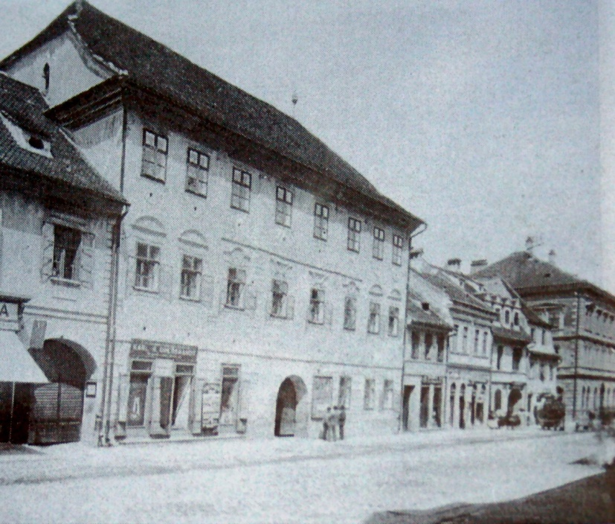
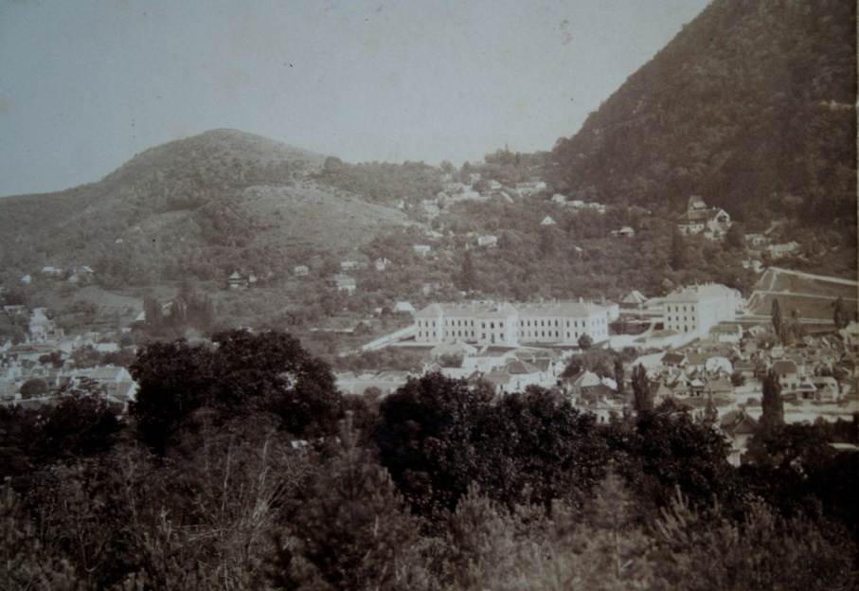
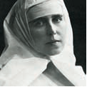
T R E C U T :
Spital bisecular
10 mai 1773
1885 - 1887
1 februarie 1919
15 mai 1922

Slide 5
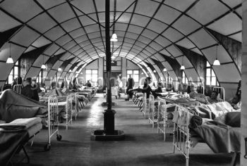
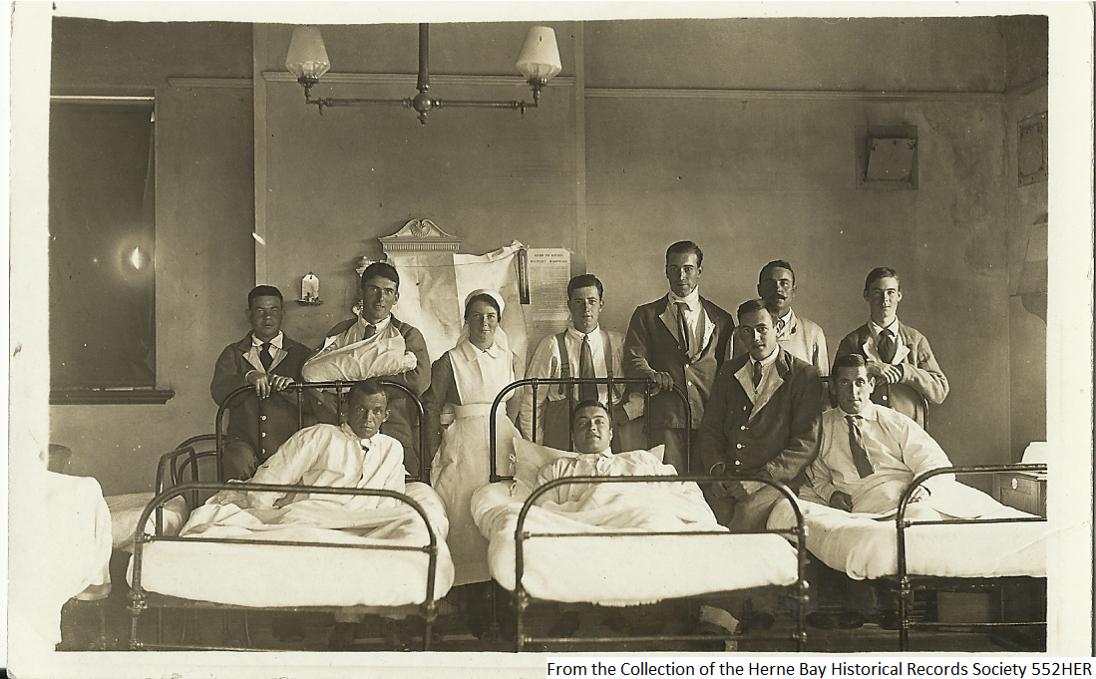
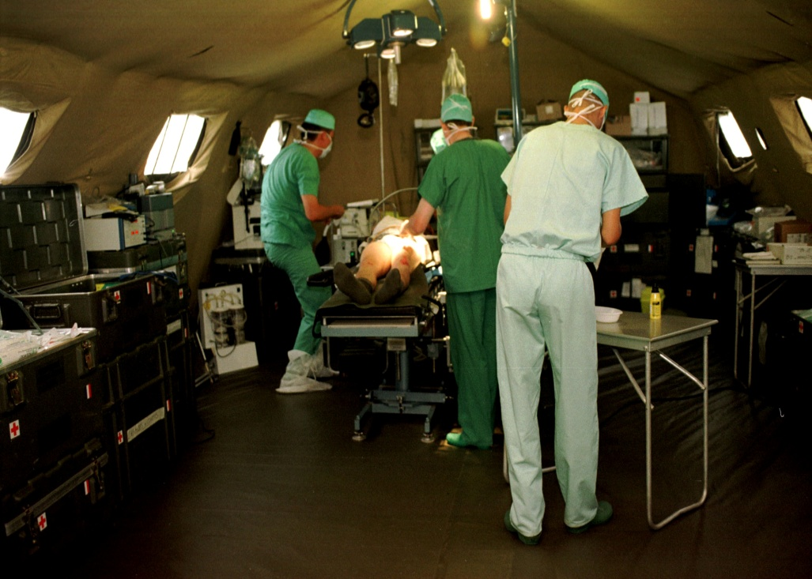
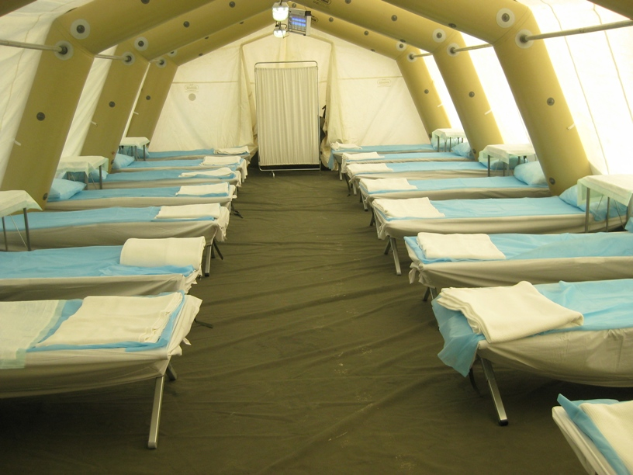

Slide 6
Descrierea situației actuale a spitalului

Slide 7
P R E Z E N T :
spital reprezentativ al comunității brașovene
abordare multidisciplinară prin :
175 paturi – spitalizare continuă - cinci secții ( medicale I,II
chirurgie generală, ATI, neurochirurgie )
10 paturi – compartiment spitalizare de zi
21 specialități în ambulatoriul integrat
Compartiment de primiri urgențe
Laboratorul de radiologie și imagistică medicală
Laborator de analize medicale - acreditat RENAR
Farmacia – acreditată de Ordinul Farmaciștilor
Comisie de expertiză medico-militară
27 specialități medico-chirurgicale
8 linii de gardă
nivel de acreditare CoNAS/ANMCS ”ACREDITAT”-martie 2015
spital de categoria a –III –a Clasificarea națională a spitalelor
indice de complexitate a cazurilor : 1,11 - 1,38 - 1,47 - 1,48
2014 2015 2016 2017

Slide 8
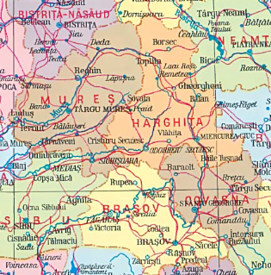
Structura organizatorică în raport cu misiunea, scopul şi domeniile de responsabilitate
asistenţa medicală de specialitate
asigurarea medicală operaţională
asistenţa medicală prin contract de furnizări de servicii cu CASAOPSNAJ
efectuarea de expertize medico-militare specializate
suport logistic şi for metodologic pentru personalul medical din unităţile arondate
participarea în caz de necesitate la activităţile comandamentului de protecţie civilă din judeţ și cele limitrofe
O M 110 / 2009 privind asistența medicală la pace MApN

Slide 9
Particularitățile Spitalului Militar de Urgenţă „Regina Maria” derivă din:
este unul dintre cele două spitale militare care au secţie de neurochirurgie
este unul dintre cele două spitale militare care au sector de epurare extrarenală
este spitalul cu cea mai avansată integrare în asigurarea medicală operaţională:
asigurarea medicală de urgenţă militarilor români şi străini din formaţiunile aflate în centrele de instrucţie şi antrenament din zonele arondate spitalului prin capabilităţi de spital ROL 3
pregătirea şi antrenarea echipei medicale din compunerea unei Facilităţi Medicale de Tratament – ROL 2
O secţie de terapie intensivă multidisciplinară, pentru susţinerea prin tehnici avansate a funcţiilor vitale ale pacienţilor critici, integrată în Acţiunea Prioritară A.T.I. la nivel naţional
Un performant compartiment de ortopedie capabil să realizeze cele mai complexe operaţii din portofoliul actual al acestei specialităţi, acceptat în Programul național de endoprotezare - mai 2017

Slide 10
Specialităţile derivate din trunchiul medicinei interne în măsură să rezolve în sincretism o patologie dificilă pluridisciplinară – cardiacă, digestivă, renală, neurologică, metabolică,endocrinologie și alergologie-imunologie
Direcţia de dezvoltare a tehnicilor chirurgicale către abordul laparo- şi endoscopic
Specialitatea de chirurgie toraco-pulmonară, cu accent pe tehnica toracoscopică
Chirurgia oftalmologică de performanţă, prin tehnici microscopice minim invazive
Patologia complexă abordată (reflectată și în ICM ul de 1,47 în anul 2016).
Coeziunea personalului, spiritul de echipă, printr-o puternică cultură organizațională, bazată pe apartenența la colectivul spitalului, misiunile însușite pentru creșterea renumelui spitalului
Motivația – atractivitatea de a lucra într-o structura a ministerului cu cel mai mare grad de încredere al populației
Ponderea mare a personalului tânăr, îndeosebi în rândul corpului medicilor, cu aplecare spre efort, disponibilitate, dorința de însușire și aplicare în practică a celor mai noi tehnici și practici medico-chirurgicale

Slide 11
Este nevoie de calitate într-un spital militar ?

Slide 12
Obiectivele stabilite în
planul de management
au ţintit creşterea performanţei generale a spitalului şi, pentru aceasta, am propus adaptarea structurii organizatorice, a comportamentului organizaţional şi a politicii de personal

Slide 13
Presiunile din mediul extern – misiunea specifică
mediul concurenţial al pieţei serviciilor de sănătate
cerinţele unei clasificări cât mai bune pe baza criteriilor de competenţă
cerinţele acreditării ANMCS
aspiraţiile superioare ale beneficiarilor tot mai bine informaţi
cerinţele cumpărătorilor de servicii medicale – casele de asigurări de sănătate

Slide 14
Presiunile din mediul intern –
criza acută de personal calificat (în special cel medical)
aspiraţia la servicii medicale oferite în condiţii superioare de siguranţă
creşterea complexităţii cazurilor rezolvate
aşteptările personalului la un mediu în care să poată da măsura pregătirii profesionale şi să poată să răspundă aspiraţiilor de împlinire personală.

Slide 15

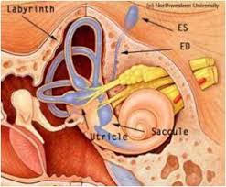
Latinescul ”Auditum” = ascultare
Auditul nu trebuie să asigure echilibrul, ci doar să verifice dacă sunt întrunite condițiile necesare pentru a-l păstra, să instrumenteze stăpânirea dezordinii, adaptarea la schimbări, să evalueze gradul de securitate și riscurile
Wanda Wallace, Auditing.” în „Lucrarea «Procedurile controlului intern și auditul financiar» la editura Gestiunea.”

Slide 16
Auditul...
examinarea profesională a unei informații în vederea exprimării unei opinii responsabile și independente prin raportarea la un criteriu (standard, normă) de calitate.

Slide 17
De ce audit ?
abordare critică și sistematică în evaluarea serviciilor oferite ce către entitate, în termeni de eficiență, eficacitate și calitate, în cadrul resurselor alocate
evaluarea și analizarea datelor, documentelor și resurselor pentru verificarea performanțelor entității cu respectarea standardelor specificate
auditul – într-un sens mai larg – este un instrument simplu pentru a evidenția :
- ”cum faceți acum ”
- ”ce ați făcut în trecut”
- ”ce vă doriți și să îmbunătățiți în viitor la ceea ce faceți
acum”

Slide 18
De ce audit în domeniul medical?
Menținerea siguranței în acordarea de servicii beneficiarilor / a resursei umane prestatoare
Menținerea calității serviciilor medicale
Încurajează munca în echipă
Beneficii financiare
Protejarea finanțării actuale și viitoare
Protejarea reputației spitalului, a echipei prestatoare de servicii, a echipei de conducere

Slide 19
TIPURI DE AUDIT
Audit INTERN / EXTERN
Managerial/
Organizațional
Medical și Clinic
Financiar

Slide 20
Auditul medical revizuirea actului medical inițiat direct de către medici
Auditul clinic
Vizează toate aspectele actului medical, incluzând și prestațiile furnizate de către personalul medical mediu și paramedical
Auditul managerial / organizației
Investigarea tuturor activităților practicate în entitate
Sisteme, politici, practici, standarde - considerate a fi funcții administrative primare

Slide 21
TIPURI DE AUDIT CLINIC
Controlul concurențial
Auditul retrospectiv
Audit CLINIC
ACTUL MEDICAL EVALUAT PRIN OBSERVARE DIRECTĂ
DUPĂ CE AU FOST COMPLETATE TOATE ÎNREGISTRĂRILE(FO, REGISTRE, BAZE DE DATE)

Slide 22
Nevoia de AUDIT MEDICAL
Pentru PROFESIONIȘTI
furnizorii de servicii medicale pot identifica lacune, vulnerabilități și pot face îmbunătățirile necesare
Pentru
PACIENȚI
A li se asigura servicii de calitate și a-i proteja de îngrijiri inadecvate, suboptimale, dăunătoare
Pentru PROMOVAREA SĂNĂTĂȚII
Diminuarea suferințelor pacienților, evitarea refuzului pacienților la servicii medicale disponibile sau vătămări prin servicii excesive sau inadecvate

Slide 23
Bariere în calea schimbării ....
teama de schimbare
lipsa de înțelegere
moralul scăzut
comunicare necorespunzătoare
îndoială de rezultat
consensul nu a fost câștigat

Slide 24
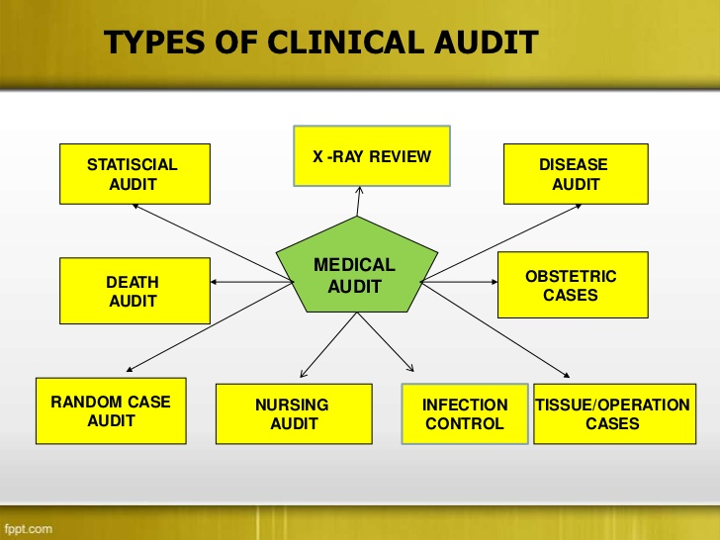

Slide 25
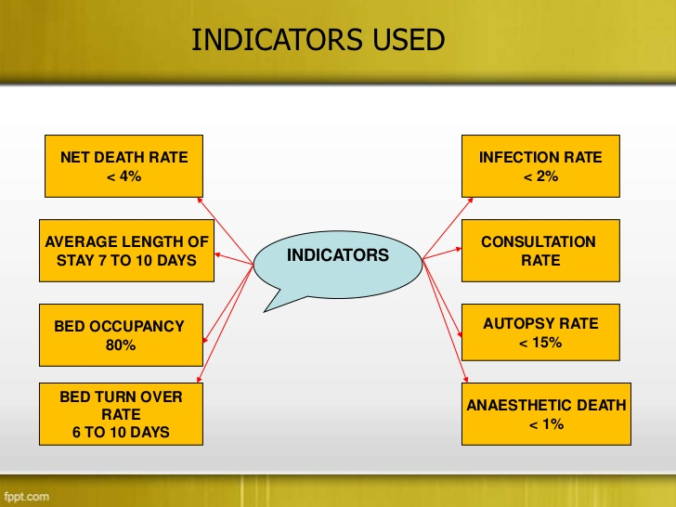

Slide 26
EVALUARE – INDICATORI : chestionare de evaluare a gradului de satisfacție al pacientului, aparținătorilor, angajaților, precum și următorii indicatori de performanță:
Eficacitate clinică, eficiență
Indicatori monitorizați și evaluați | Evoluție urmărită
1. Durata medie de spitalizare | scădere
2. Rata de utilizare a paturilor | creștere
3. Rata reinternărilor | scădere
4. Rata mortalităţii intraspitaliceşti | scădere
5. Rata complicaţiilor | scădere
6. Numărul cazurilor chirurgicale internate pe secțiile chirurgicale | creştere
7.Ponderea pacienţilor transferaţi la alte spitale | scădere
8. Rata infecţiilor nosocomiale | scădere
9. Timpul de aşteptare | scădere
10.Ponderea pacienţilor informaţi | creştere
11.Numărul pacienţilor externaţi | creştere
Siguranța pacientului
Orientarea spre pacient
ORDIN Nr. 1490 din 27 august 2008 privind aprobarea Metodologiei de calcul al indicatorilor de performanţă ai managementului spitalului

Slide 27
Principalele perspective pe ”termen scurt” :
Finalizarea investiţiilor în derulare
Continuarea redotării tehnice medicale, în special în domeniul imagisticii medicale (RMN)
Actualizarea structurii organizatorice şi a statului de funcţii - spital de politraumă ROL3
Creşterea volumului de activitate şi a ponderii serviciului de medicină operaţională şi a sectorului de spitalizare de zi
Adaptarea la noua reformă în domeniul sănătăţii publice şi la presiunile pieţei de servicii medicale, de stat și/sau private

Slide 28
VIITOR ”termen mediu și lung”
Direcţiile de dezvoltare ale spitalului
Creşterea capacităţii de răspuns la cerinţele specifice care decurg din misiunea şi raţiunea existenţei ca Spital Militar
Deplina abordare multidisciplinară a cazurilor tot mai complexe
Răspunsul performant la cazuri critice, de urgentă”

Slide 29
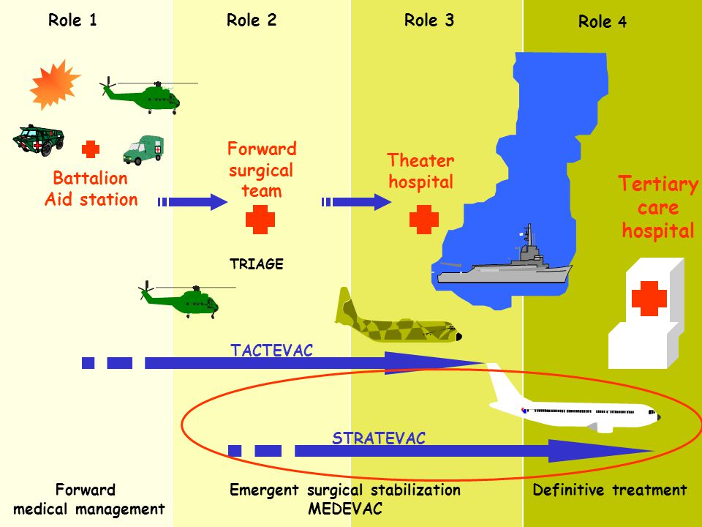

Slide 30
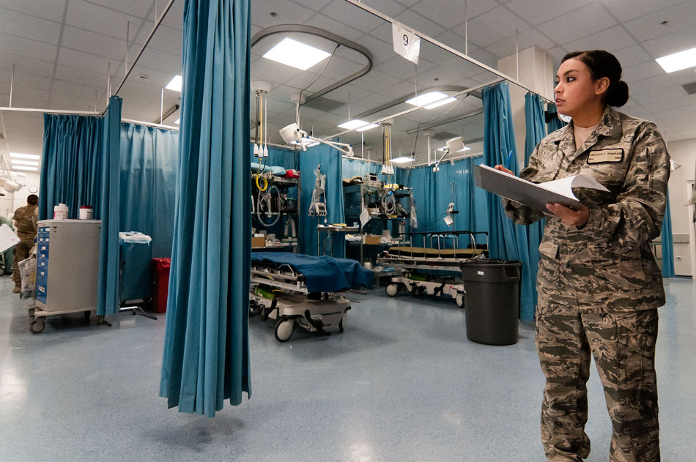
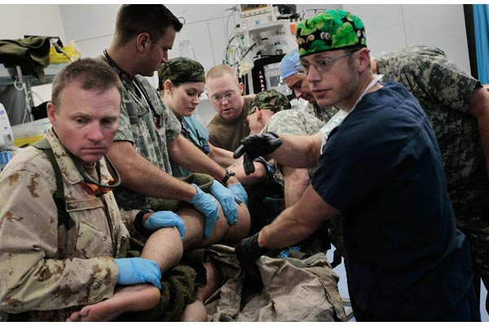
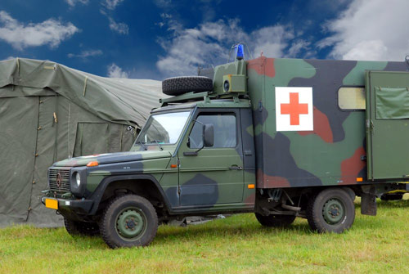
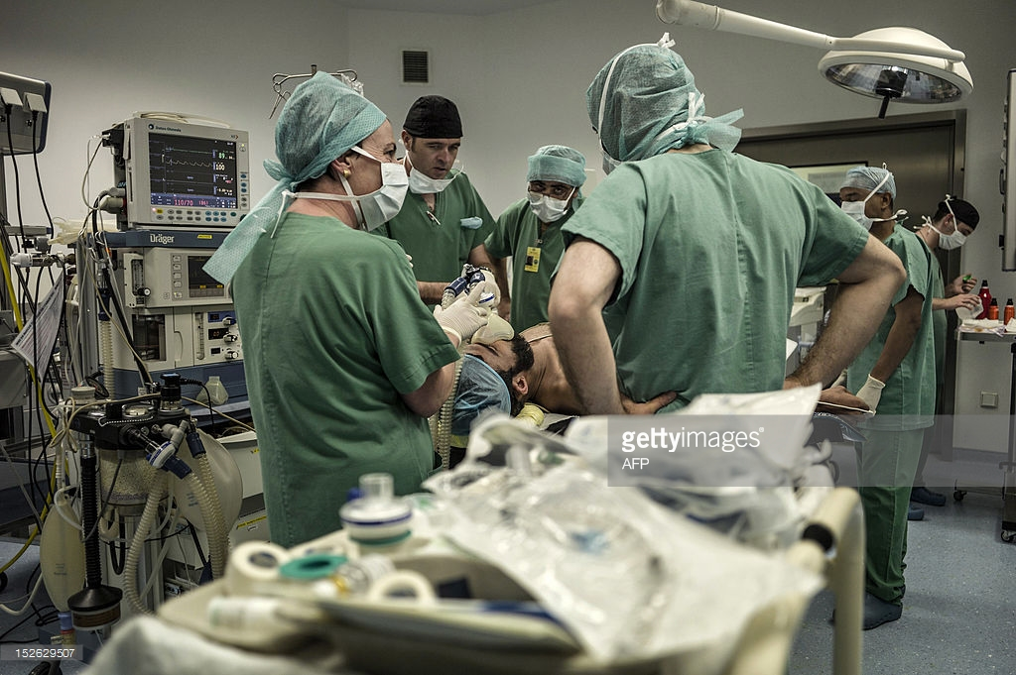

Slide 31
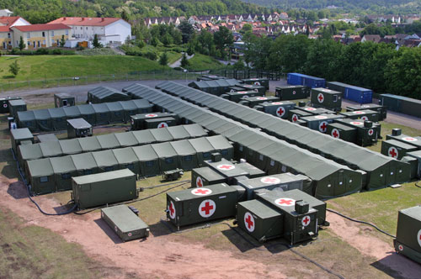
S M U”Regina Maria” ROL 3 mobil ?

Slide 32


Slide 33
Vă mulțumesc
Pentru
Atenție!

